Slide 1
Размена уместо куповине
16.04.2020.

Slide 2
Размена уместо трговине
Некада давно људи су вршили размену робе, мењали су производ за производ и то је претеча данашње трговине. На тај начин се остваривао баланс производа. Није се стварао вишак.
Када је настао новац, и производи почели да се размењују за новац, тада је почела масовна(огромна) производња производа.
Затим, нагло је почео да расте број људи. Давне 1930. године на Земљи је живело скоро две милијарде људи, када је кренула велика масовна производња свих производа у индустријама. Данас људи има три пута више него тад, а и производња је такође порасла.

Slide 3
Размена уместо куповине
Не троше сви људи подједнако, и не купују сви подједнако. Та масовна производња је углавном доступна у развијенијим државама. Док још увек постоје државе где нема довољно воде,хране и основних потреба.
Након што је производња повећана, постоји гомила производа нама доступних.
На пример: Просечан човек током свог живота промени преко 30 пари обуће. И то само до 7 године живота преко 10 пари обуће. Шта се дешава са том обућом, где она завршава?

Slide 4
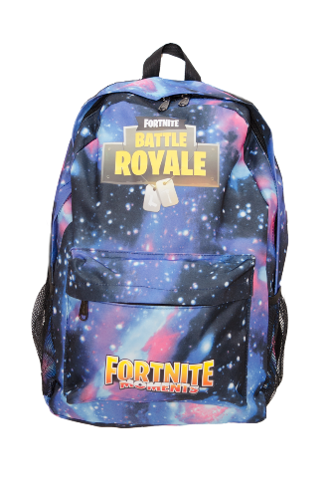
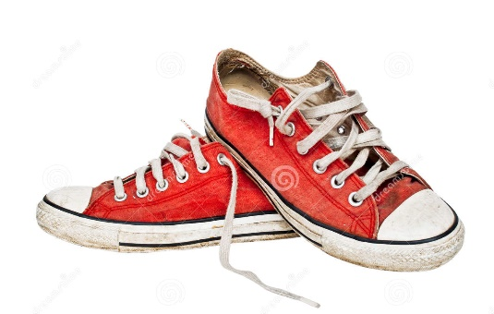
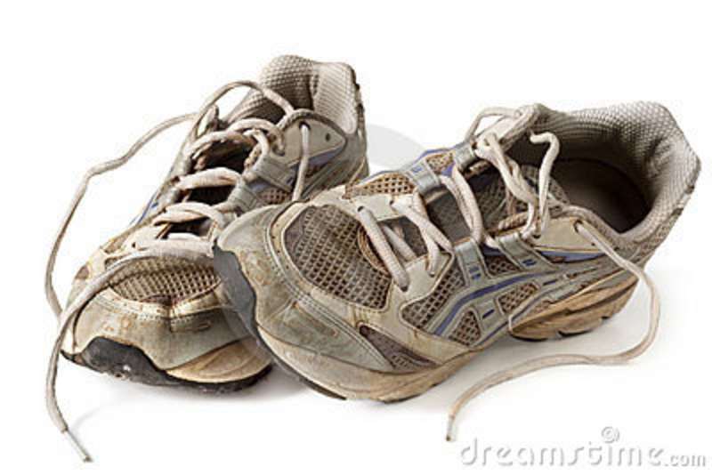
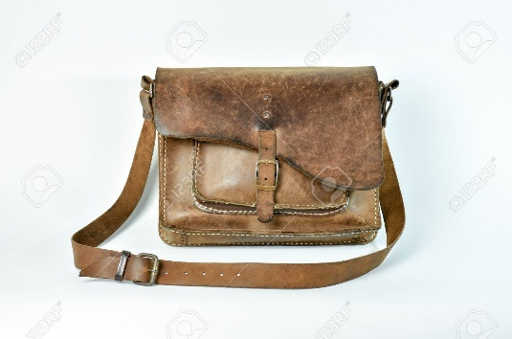
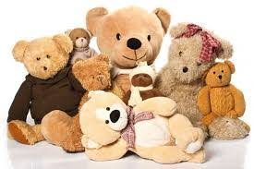
Размена уместо трговине
Када је прерастемо или потпуно искористимо обућу одлажемо на место за отпад а она одатле стиже на велике депоније заједно са осталим отпадом. Међутим та обућа не нестаје магично већ се разлаже(распада) дуг временски период некад и више од 70 година.
Исти принцип важи и за торбе, ранчеве које смо прерасли нису нам више интересантни, плишане играчке са којима се одавно не играмо.

Slide 5
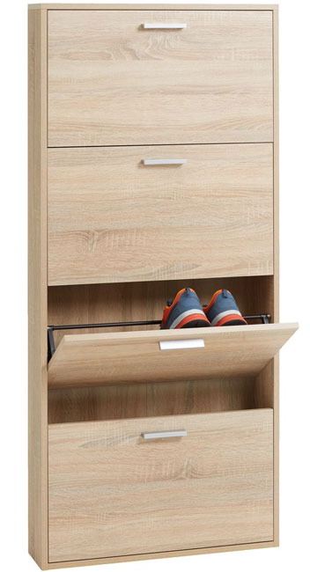
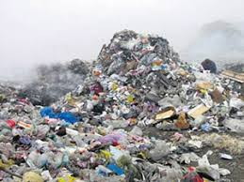
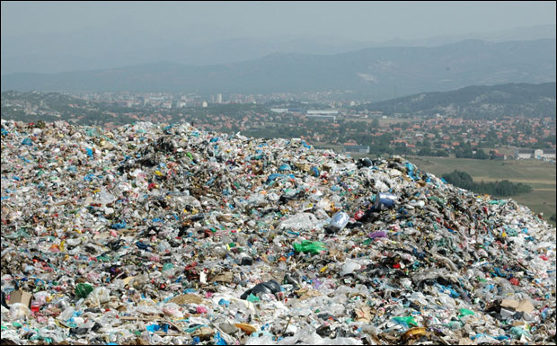
Дакле, можемо рећи, да наше ствари попут изношених патика, не више тако интересантног ранца, старих играчака мењају своје место пребивалишта.
Из ципеларника, и са наших полица и ормара селе се на шарене пластичне планине. Путања је врло јасна.

Slide 6
Размена уместо куповине
Одећа и обућа су само један део становника шарене планине(отпад). На њима су такође ствари од пластике, гуме, метала( старе конзерве-храна се лако разграђује, међутим, паковања хране не, делови аутомобила), стари покварени кућни апарати...
Разградња свих тих производа траје изузетно дуго.
На следећем слајду погледај колико времена је потребно за разградњу неких производа.

Slide 7
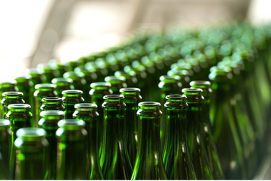
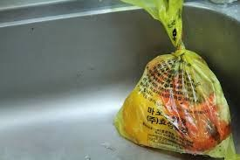
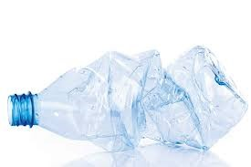
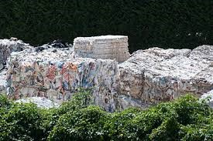
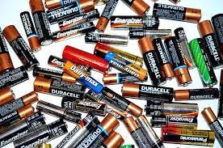
Колико времена је потребно да се ствари које свакодневно користимо разграде?
Папирни производи (4-6 недеља)
Прехрамбени отпад (од 1 месеца до неколико година)
Батерије 100 година
Пластика до 1000 година
Најлон за риболов 600 година
Лименке од алуминијума 200-250 година
Платно 1 година
Дрвна грађа 10-15 година
Картон 2 месеца
Опушци цигарета 10-12 година
Никад се не разграђују:
Стакло
Тешки метали
Стиропор
Алуминијумска фолија

Slide 8
Постоје предмети који су заиста истрошени и неупотребљиви више те они завршавају на депонијама.
Међутим постоје предмети који се још увек могу искористити као што су:
Књиге (школске књиге из прошлог разреда можемо дати млађем брату или сестри, књиге и сликовнице може наследити неки наш рођак, комшија или пријатељ)
Старе играчке (уколико сте прерасли плишане играчке, барбике, аутомобилчиће можете их поклонити неком млађем од себе ко ће их коритити, али водите рачуна да те играчке буду већим делом очуване)
Одећа (очувана одећа коју сте прерасли биће диван поклон за некога млађег од вас)
Обућа и торбе(патике које нисте много носили али су вам омалеле, ранац који вам се више не допада такође можете проследити некоме ко би то радо носио).

Slide 9
Шта још можемо урадити са стварима које не користимо?
Поклонити удружењима “Деца без родитељског старања”
Хуманитарној организацији “Црвени Крст”
Или просто некоме из нашег окружења за кога знамо да му је то потребно.
Наравно постоје ствари које не можемо поклонити, то су козметика, лекови, ствари за личну хигијену-коришћени. Те предмете одлажемо у канте за рециклажу.

Slide 10
Размена уместо куповине
“Дан уздржавања од куповина”
Уместо да неком купите нешто на овај дан се размењују, поклањају ствари, само се никако не одлази у куповину.
Овај дан је настао као потреба да се укаже на негативне последице куповине.
Овај дан се обележава 27. новембра.

Slide 11
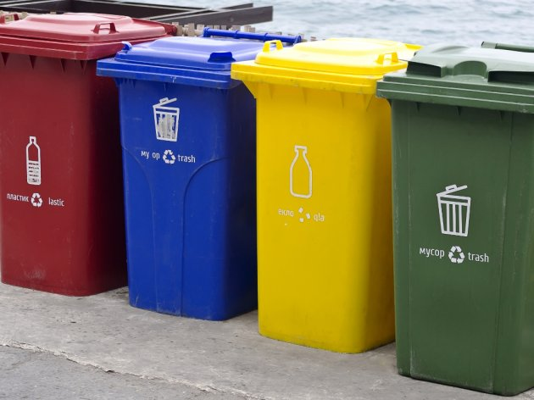
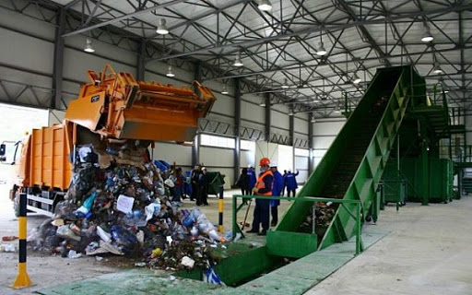
Производе које не можемо поклонити најбоље је да оставимо за рециклажу. Тиме помажемо смањењу депонија, и помажемо у самој рециклажи. Те старе ствари ипак буду искориштене на неки други начин. О овој широкој теми ћемо причати неком другом приликом али важно је да напоменемо.
Специјализоване канте за рециклажу
Фабрике за рециклажу

Slide 12
Размена уместо куповине
Телевизијским рекламама се сваког дана све више подстиче куповина која изузетно утиче на купце.
Сети се, која је последња реклама утицала на тебе да купиш нешто. ☺
Твој задатак је да осмислиш и илуструјеш рекламу која ће позвати људе да мање и одговорније купују, или да поклањају ствари. ☺

Slide 13
Хвала на пажњи!
Слике радова слати на Google учионици.

